Slide 1
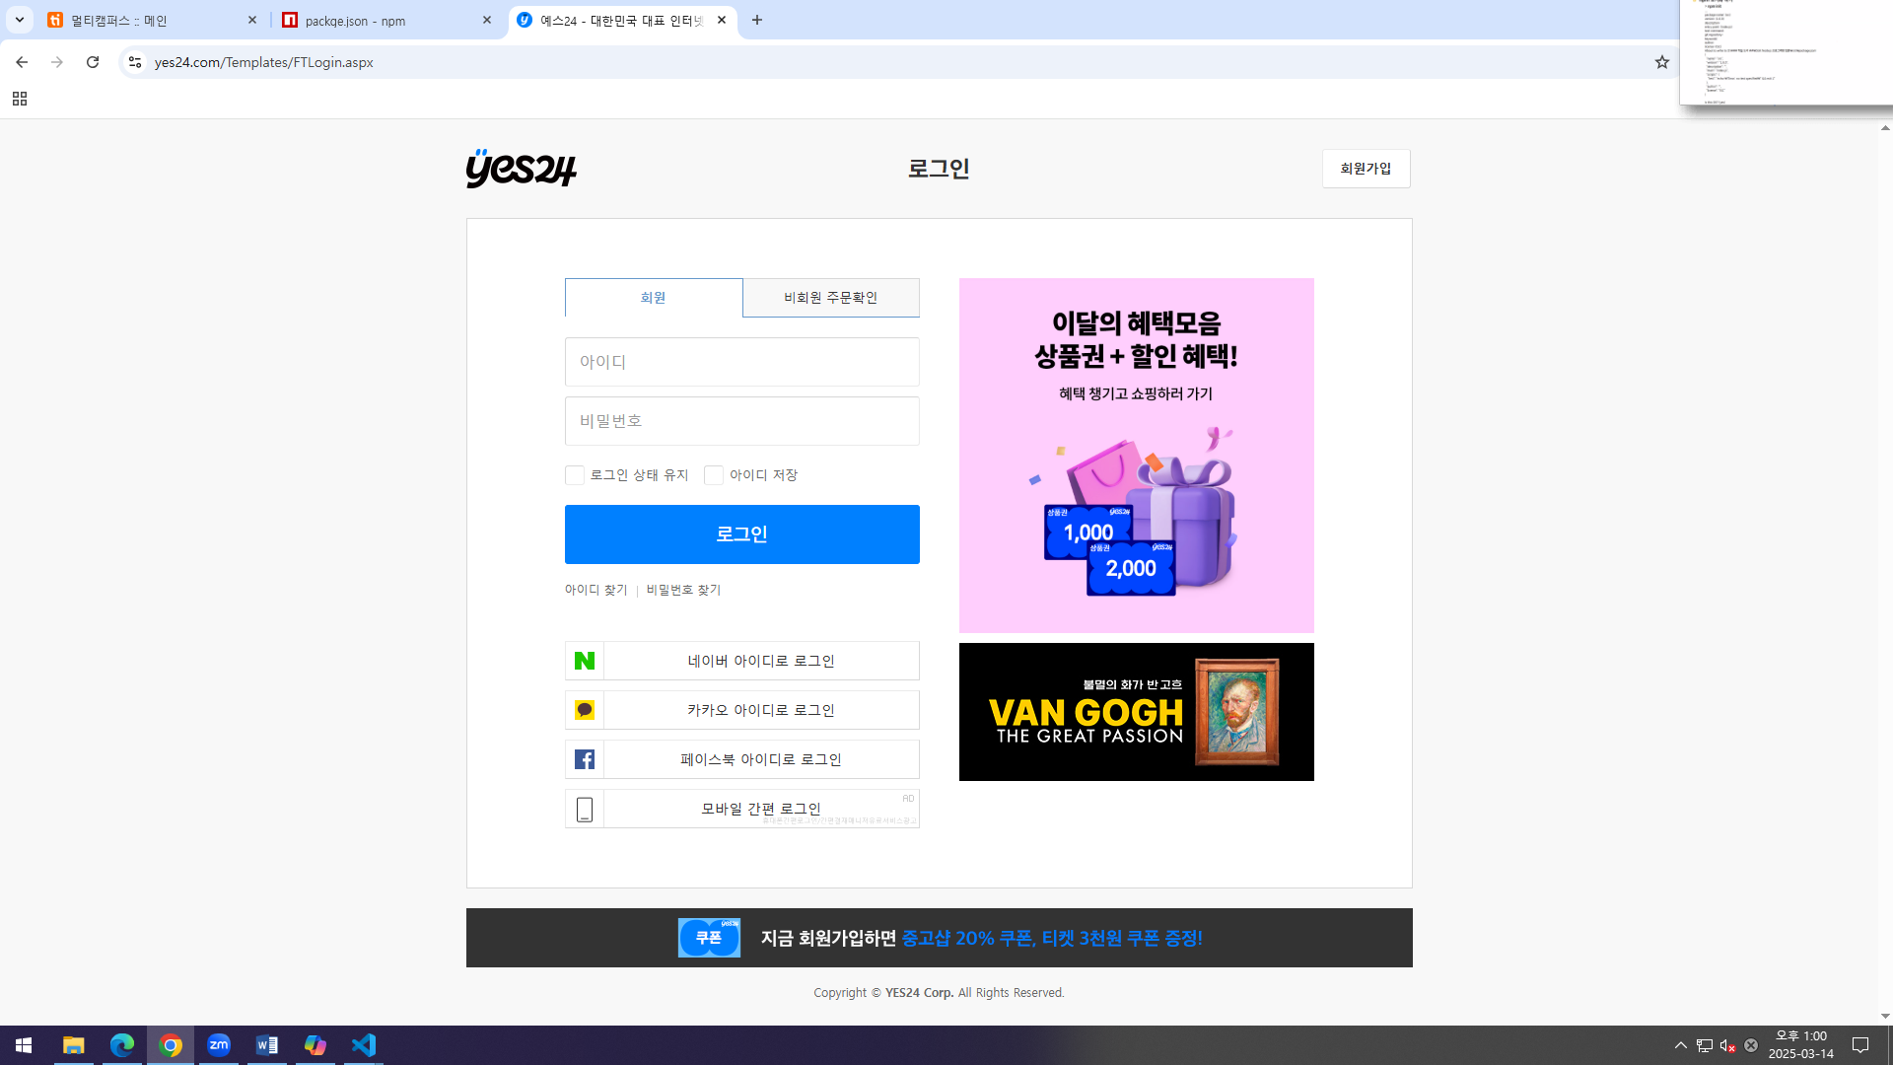
#yeswrap
#header
#loginwrap
div.login_cont
div.login_ad
#yscontent
#footer

Slide 2
#header
.header_area

Slide 3
div.login_ad
div.mem_area
div.login_cont
Div#loginBigbanner
div.mem_loginform
ul.loginSocial
div.addsmall

Slide 4
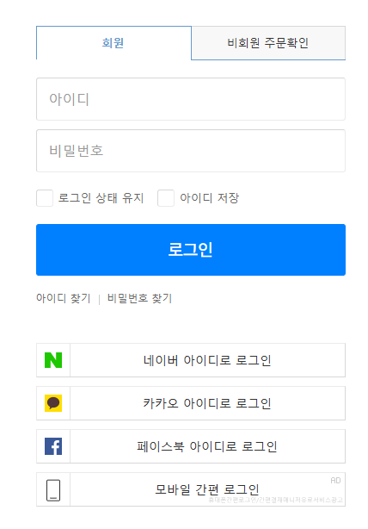
div.mem_area
div.mem_loginform
ul.loginSocial

Slide 5

div.adUpper
Div#loginBigbanner
div.adSmall

Slide 6
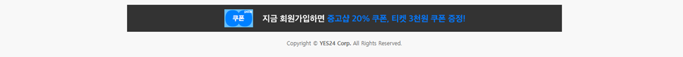
#footer
div.botbn
div.footpos

